Slide 1
Gérer l’intégration des services informatiques au projet
Entre dépendance technique et opportunités

Slide 2
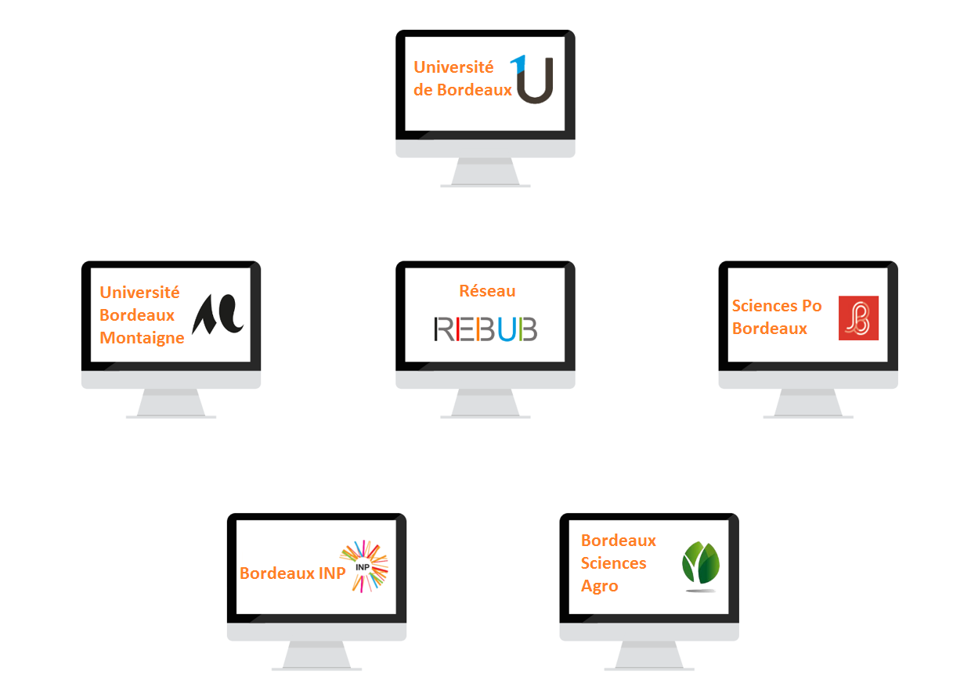
Notes:
Le projet
Chantier de réinformatisation qui s’inscrit dans le projet SGBM porté par l’ABES et auquel participent une cinquantaine d’établissements signataires du groupement de commande, dont 9 établissements pilotes, dont le site bordelais.
Bordeaux : 5 établissements, environ 70 000 étudiants, 51 bibliothèques, environ 320 bibliothécaires.
Projet lancé en 2014 et porté par le SCOOP (service dédié à la documentation situé à l’interface entre les établissements), attribution du marché à Ex Libris mi-2017 pour ses solutions Alma et Primo. Réunion de lancement fin octobre 2017 pour un passage en production des deux outils le 27 septembre 2018.

Slide 3
Des périmètres d’intervention historiquement bien délimités
Centralisation de l’administration du SIGB
Peu d’interventions dans le champ documentaire
Faible autonomie du SCD de l’UBM
Notes:
Informaticiens et bibliothécaires à l’Université Bordeaux Montaigne
SCD comprend un informaticien de formation mais sans aucun lien hiérarchique avec la DSI et dont le champ d’intervention ne concerne que des applications documentaires.
Les relations avec la DSI de l’UBM étaient essentiellement centrées sur la gestion du parc informatique et des services aux lecteurs (reprographie, wifi, authentification) :
Centralisation des procédures de traitements de données au SCOOP avec une aide plus ou moins importante de la DSI de l’UB (serveur Horizon/HIP, chargements données de lecteurs, chargements Sudoc, gestion du LDAP des lecteurs extérieurs). Administration du SIGB et du catalogue centralisée par un groupe de travail piloté par le SCOOP.
Peu d’interventions des informaticiens dans le champ documentaire : interlocuteurs pour la mise à disposition de serveurs (EZProxy, outils internes/planning, Omeka) mais aucune expertise documentaire.
Peu d’autonomie du SCD, hormis sur des briques ne concernant que les bibliothèques UBM (serveur proxy, ERMS, Omeka).

Slide 4
De fortes contraintes
5 établissements, 5 DSI
Un calendrier étalé sur plusieurs années
Une forte dépendance technique : données lecteurs, authentification, reprographie
Des interventions ponctuelles mais indispensables
Notes:
Des contraintes liées à la spécificité du projet
Plusieurs niveaux d’intervention avec une répartition du travail entre les différentes DSI, et donc nécessité d’instaurer un dialogue avec plusieurs interlocuteurs en parallèle.
Travail conditionné par le calendrier du marché : tant que le marché était en cours, impossibilité d’anticiper sur le fonctionnement de l’outil et de communiquer des éléments des mémoires techniques des candidats, qui demeuraient confidentiels en raison des règles de marché public.
Plusieurs sujets bien identifiés comme nécessitant l’aide de la DSI : données lecteurs, authentification, reprographie.
Besoin d’une mobilisation ponctuelle mais à des moments décisifs, avec une forte réactivité, sur plusieurs sujets, notamment lors de la dernière ligne droite du chantier (entre l’automne 2017 et fin septembre 2018, travail de préparation des différentes phases de migration, de configuration des outils et de formation des collègues).

Slide 5
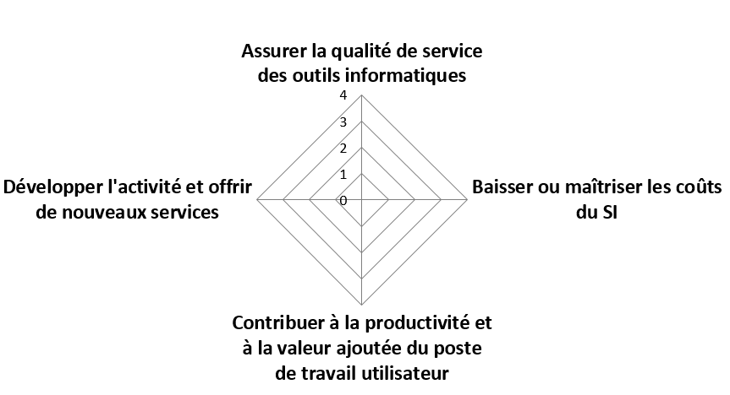
Notes:
Stratégie de longue haleine : impliquer les informaticiens dès la phase projet
Nécessité d’anticiper au maximum pour enclencher le travail avec le département du système d’information.
Plusieurs obstacles anticipés ou repérés rapidement :
Pas la même approche d’un projet : la DSI intervenant dans la plupart des chantiers de l’établissement, elle organise son portefeuille de projets annuellement. Dans notre cas le projet s’échelonnait sur plusieurs années. Pas d’interlocuteur unique, si ce n’est le directeur de la DSI.
Habitude de la DSI de piloter les projets de changements de logiciels : rôle d’appui technique ponctuel pas évident à appréhender, d’où la nécessité de recontextualiser chaque demande d’intervention.
Pas les mêmes outils utilisés (Tom’s Planner, analyse ABCD) et les mêmes besoins de formalisation (diagramme de Gantt, fiche projet détaillée).
Pas de possibilité de partager certaines infos confidentielles du marché.

Slide 6
Informations régulières
Effort de formalisation
Valoriser les avantages
Participation au dialogue compétitif
Notes:
Objectifs : transformer la dépendance technique en opportunité
Première étape : intégrer le portefeuille des projets avec un haut niveau de priorité
Informations régulières :
Dès 2014, réunion de présentation du projet et de ses implications futures auprès du directeur de la DSI.
Dès le lancement de la première phase du dialogue compétitif (avis d’appel public à la concurrence en 2015), points d’informations réguliers pour maintenir le calendrier du projet dans les perspectives de la DSI. Signature de l’accord cadre à l’automne 2016 puis lancement du marché subséquent.
Effort de formalisation : éléments qui arrivaient à une période où la disponibilité était moindre (fin du dialogue compétitif et passage à la phase de marché subséquent) : nécessité de reformuler nos besoins et de synthétiser un cahier des charges alors que les réponses des candidats étaient en cours d’analyse. Révélateur d’une nécessaire adaptation de la gestion de projet au mode de fonctionnement du service plutôt que l’inverse.
Mettre en avant les avantages du changement d’outils : plus d’installations de clients locaux et de gestion de licences.
Solliciter l’expertise des informaticiens durant le dialogue compétitif. Une représentante de la DSI de l’UB a été intégrée au comité de pilotage pour la phase des auditions et d’analyse des réponses des candidats du marché subséquent, les DSI communiquant plus facilement entre elles qu’avec les bibliothécaires.
Phase qui s’est bien déroulée, avec plusieurs apports notables :
Bénéfice d’une expertise importante pour ce type de projet (dialogue avec des prestataires, ) avec une attention particulière donnée à l’accès aux données et aux clauses légales : présence qui a permis de clarifier certains points et de donner du poids aux demandes avancées.
Accès aux données et RGPD : les données propres à un établissement sont hébergées en Europe, y compris les sauvegardes (Amsterdam).
Hiérarchie des pièces en cas de litige : analyse fine des clauses légales.
Négociations des tarifs : multiplication par cinq des coûts d’intégration au système d’authentification, qui apparaissait d’autant moins justifiée que le réseau utilise une authentification Shibboleth pour tous les établissements, avec des caractéristiques identiques et un mode de gestion commun qui permet de garantir l’identité des procédures.

Slide 7
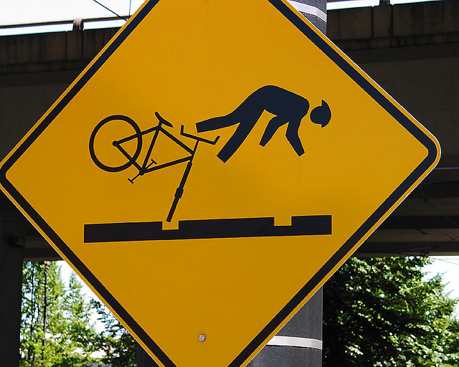
Négociations entre DSI
Forte spécificité des demandes
Communication à sens unique
Notes:
Deuxième étape : préparer la configuration de l’outil
Une fois le marché attribué, préparation des spécifications et des phases de tests, qui nécessitaient une intervention accrue des informaticiens. Résultat plus mitigé car les exigences des DSI ont parfois pris le pas sur les besoins exprimés :
Authentification : autorisation des IdP pour permettre la connexion aux différents outils et services. Difficultés pour les lecteurs extérieurs, l’Université de Bordeaux annonçant qu’elle ne maintiendrait plus de LDAP pour ce type de lecteurs.
Comptes lecteurs : chargements quotidiens des données de lecteurs en fonction des choix faits par les DSI (pas de date de naissance par exemple). Sur ce sujet, répartition du travail entre les établissements, la DSI de l’Université de Bordeaux acceptant de centraliser les chargements via un FTP de dépôt pour chaque établissement, avant de les transférer à Ex Libris.
Spécificité des demandes d’intervention sur du matériel que seules les bibliothèques utilisent sur le campus : RFID, automates de prêt, imprimantes à ticket. Seule une poignée de collègues pouvait intervenir sur ce type de demande.
Pas de visibilité sur les contraintes internes à la DSI : contrats avec leurs fournisseurs (Gespage et Toshiba pour la reprographie), disponibilité des équipes. Peu de communication de leur part sur ces éléments qui avaient une influence importante sur le déroulement du projet : à l’origine de l’achoppement de la configuration des impressions depuis Alma.

Slide 8
Sujets en suspens
Fonctionnement hors projet
Notes:
Troisième étape : maintenir la mobilisation
Après le passage en production, besoin d’accompagnement pour plusieurs sujets directement liés au projet (pourtant considéré comme clos dans le portefeuille des projets de la DSI) :
Reprographie : la possibilité de lancer des impressions automatiques depuis Alma n’a été configurée que la semaine dernière, alors que le besoin a été formulé en novembre 2017.
Wifi : utilisation du SGB dans les magasins des bibliothèques.
Impression de tickets : Gespage ne permet pas cette fonctionnalité, attente du prochain marché pour l’introduire dans le cahier des charges.
Pose la question du suivi des demandes en dehors d’une gestion de projet : risque d’une mobilisation moindre ?

Slide 9
Gain de visibilité
Dynamique de coopération
Confiance accrue
Notes:
Résultats : l’opportunité de gagner en visibilité
Importance de gagner en visibilité parmi les applications de l’établissement pour les développements futurs : liens entre SGB et applications tierces (financières notamment : GFC dépenses).
Par ricochet, le projet a servi à attirer l’attention sur d’autres problématiques dépendant de l’implication des informaticiens (offre de services aux lecteurs extérieurs, harmonisation de l’offre de services avec les autres établissements) pour lesquelles la dynamique du projet peut permettre de maintenir un meilleur niveau d’implication. Certains étaient en attente depuis longtemps : catégories de lecteurs absentes de l’annuaire (alumnis, retraités, chercheurs invités).
Confiance accrue dans les capacités des bibliothécaires à être des interlocuteurs qualifiés sur des sujets traditionnellement considérés comme trop techniques : rejaillit sur d’autres sujets (gestion du parc informatique par exemple).
Beaucoup de travail de développement en interne effectué par des collègues informaticiens de formation.
L’enjeu des prochains mois sera de maintenir une relation de travail de qualité.

